Slide 1
Word-the basics
(&some more)

Slide 2
Tι εστι?
Κειμενογράφος για οποιοδήποτε είδος κειμένου
Πρωτοεμφανίσητες το 1983
Τελευταία έκδοση το 2016
Επι πληρωμή (εκτός αν ξέρεις να βρισκεις πράγμτα ;) )

Slide 3
TABS (Καρτελεσ)

Slide 4
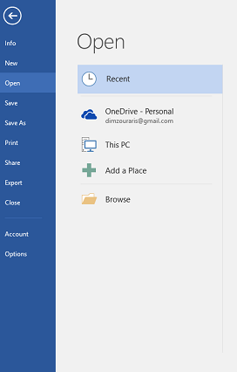
File Tab
πληροφορίες για το αρχείο όπως αριθμός σελίδων, αριθμός λέξεων, μέγεθος αρχείου, συγγραφέας κλπ
Δημιουργία νέου αρχείου. Δίνει επιλογές για διάφορα προεπιλεγμένα πρότυπα
Άνοιγμα παλαιότερου αρχείου Word)
Αποθήκευση αρχείου, συνήθως δε χρησιμοποιείται για πρώτη αποθήκευση του αρχείου
Χρήση για πρώτη αποθήκευση του αρχείου. Με την επιλογή Browse επιλέγουμε και που είναι επιθυμητό να γίνει η αποθήκευση
Εκτύπωση, στα δεξιά εμφανίζονται και διάφορες επιλογές όσον αφορά στην εκτύπωση

Slide 5
Tips
Ctrl + P -> Εκτύπωση
Ctrl + S -> Αποθήκευση
Για να σιγουρευτούμε ότι παίζει σε παλιότερες Word -> Word 97-2003 Document
Γίνεται και αποθήκευση απευθείας σε pdf!!

Slide 6
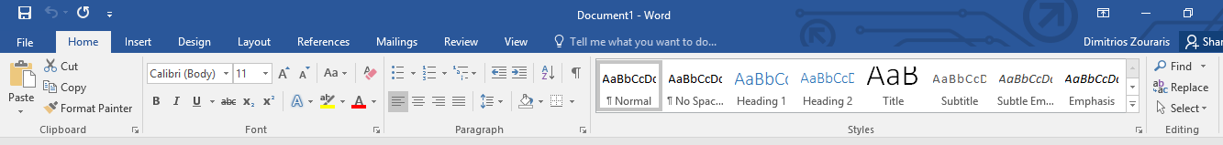
HOME Tab
Για λίστες Numbering και Bullets. Aν χρειάζονται και «υπολίστες», επιλέγεται το Μultilevel List
Στοίχιση: Επιλογή πλήρης στοίχισης για πιο ευανάγνωστο και ομοιόμορφο κείμενο
Συνήθως για το κυρίως κείμενο 10 με 11.
Επιλογή του στυλ των γραμμάτων του κειμένου. Συνήθεις επιλογές είναι Times New Roman, Calibri, Arial, Garamond. Προσοχή! Αρκετές γραμματοσειρές δεν εφαρμόζονται στο ελληνικό πληκτρολόγιο.

Slide 7
Για υπότίτλο κειμένου
Για ενότητα
Για τίτλο κειμένου
Για υποενότητα
ΤIP: Αν ορίσουμε εξαρχής έτσι τις ενότητες και τις υπενότητες μπορούμε να βαλουμε αυτόματο πίνακα περιεχομένων!!!

Slide 8
Συντομευσεισ
Bold: Ctrl + B
Italics: Ctrl + I
Υπογράμμιση: Ctrl + U
Δείκτες Ctrl + =
Εκθέτες Ctrl + = +Shift
Πλήρης στοίχιση Ctrl + J
Στοίχιση στο κέντρο Ctrl + E

Slide 9
Κι αλλεσ συντομευσεισ
Για αναζήτηση λέξης στο κείμενο ή το εικονίδιο με τα κιάλια ή Ctrl + F
Για εύρεση λέξης και αντικατάστασής της με μία άλλη Ctrl + H
Για αντιγραφή ή δεξί κλικ και αντιγραφή ή Ctrl+C
Για αποκοπή ή δεξί κλικ και αποκοπή ή Ctrl+X
Για επικόλληση ή δεξί κλικ και επικόλληση ή Ctrl + V
Επιλογή ολόκληρου κειμένου Ctrl + A

Slide 10
Insert Tab
Table (Πίνακας). Αν πρόκειται για μικρό πίνακα διαλέγουμε τις διαστάσεις επιλέγοντας τον κατάλληλο αριθμό κουτακίων. Για παραπάνω INSERT TABLE και καθορίζουμε τις διαστάσεις εμείς.
Για εισαγωγή διάφορων σχημάτων
  Είτε copy paste από οποιαδήποτε πηγή
  Είτε
    Επιλογή pictures για να βρούμε εικόνα που είναι αποθηκευμένη μέσα στον υπολογιστή
    Επιλογή online pictures για να βρούμε εικόνα από το ίντερνετ
!!!(καλύτερο το copy paste)!!!

Slide 11
Insert Tab
Add comment: Εισαγωγή σχολίου σε συγκεκριμένα σημεία του κειμένου
Ηeader: Kεφαλίδα
Footer: Υποσέλιδο
  Σε header και footer πληροφορίες σχετικά με το κείμενο που εμφανίζονται σε κάθε σελίδα (π.χ. τίτλος, συγγραφέας, αριθμός σελίδας κλπ) Υπάρχουν και έτοιμα templates ανάλογα με το τι θέλουμε να βάλουμε. Έπειτα, από edit header, footer υπάρχει η δυνατότητα για επιλογές του τύπου «διαφορετικές κεφαλίδες και υποσέλιδα για μονές και ζυγές σελίδες, διαφορετικά για πρώτη σελίδα κλπ»

Slide 12
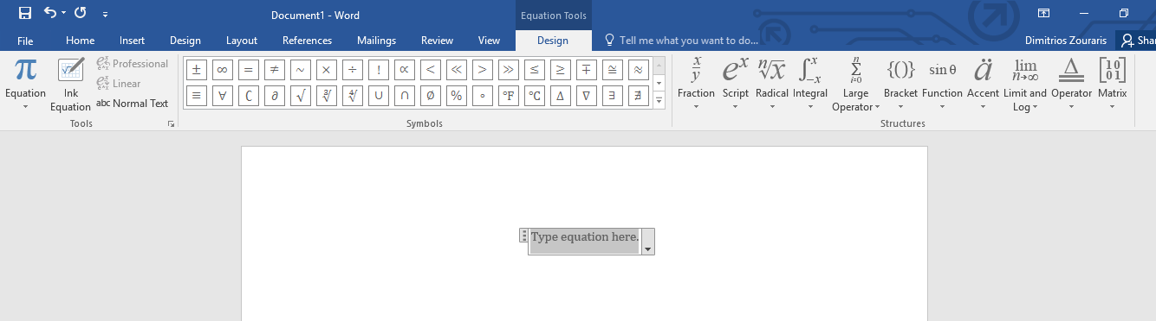
Εισαγωγη Εξισωσεων
από Equations ή Αlt+=. Και στο μενού πάνω εμφανίζονται τα διάφορα σύμβολα.
Όταν μέσα στην εξίσωση βάζουμε κάτι σε κάποια δύναμη ^ ενώ όταν βάζουμε δείκτη _.
Και από τις επιλογές μπορούμε εύκολα να βάλουμε ρίζες, σύμβολα αθροίσματος, ολοκληρώματα και άλλα πολλά.

Slide 13
Αιθμηση εξισωσης στο word
Εισαγωγή Πίνακα 3 x 1
Δεξί κλικ “Table Properties”
Preferred width 7% measure in per cent
Next Column
Preferred width 86% measure in per cent
Next Column
Preferred width 7% measure in per cent
Στη μεσαία στήλη εισάγουμε την εξίσωση και στην δεξιά τον αύξοντα αριθμό της εξίσωσης.
Μετά από table tools
Design
Plain Table 4

Slide 14
Design Tab
Κενο μεταξυ παραγράφων
Προσθήκη Υδατογραφήματος
Επεξεργασία ορίων σελίδας, Προσθήκη περιγραμματος σελίδας

Slide 15
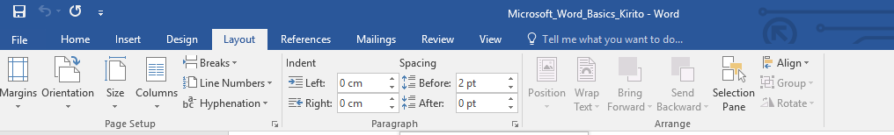
Page Layout Ταβ
Αριθμός Στηλών
Και από
εδώ τα περιθώρεια
Μέγεθος Σελίδας
TIP: Aντί να πατάμε enter, enter για να αλλάξουμε σελίδα, από breaks, επιλέγουμε new page
Προσανατολισμός σελίδας

Slide 16
References tab
Table of contents -> περιεχόμενα. Μπαίνουν αυτόματα ανάλογα με τα Headings μέσα στο κείμενο
Κάθε φορά που αλλάζουμε κάτι στα Headings ή στο κείμενο κάνουμε Update Table για να ενημερωθούν τα περιεχόμενα. Δυστυχώς ή ευτυχώς δε γίνεται αυτόματα το πράγμα
Insert footnote για εισαγωγή υποσημειώσεων στο υποσέλιδο. Με την επιλογή αυτή εμφανίζεται και αυτόματα υποσέλιδο στη σελίδα που μπαίνει η υποσημείωση.
Εισαγωγή βιβλιογραφίας
Για νέα πηγή
Insert Citation-> Add New Source-> Συμπλήρωση Στοιχείων
Για ήδη υπάρχουσα πηγή
Insert Citation-> Και επιλέγουμε ήδη καταχωρημένο βιβλίο/άρθρο
Για εμφάνιση βιβλιογραφία στο τέλος Bibliography. Για Style IEEE 2006

Slide 17
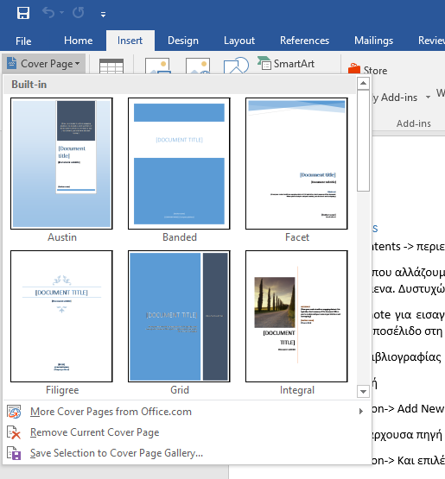
Εισαγωγη ετοιμου εξωφυλλου

Slide 18
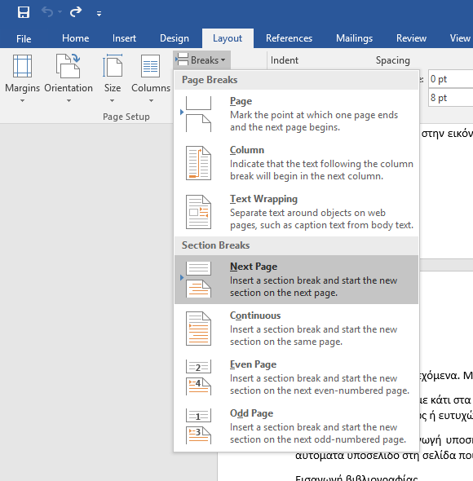
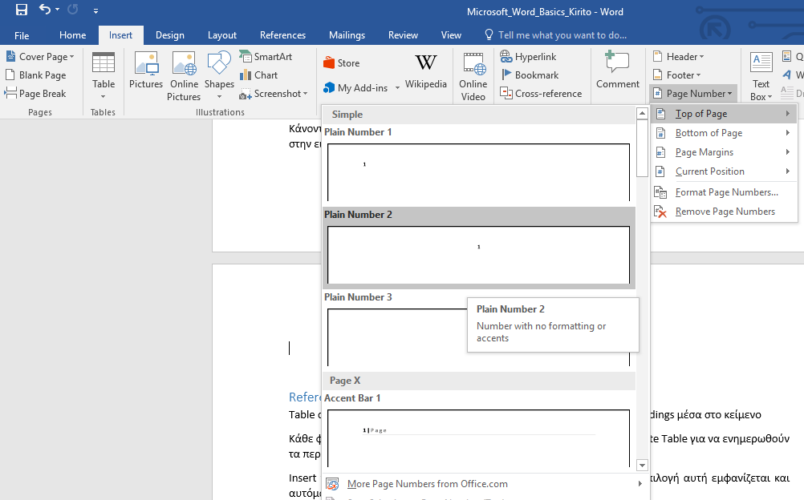
Εναρξη αριθμησης εκ νεου μεςα στο κειμενο

Slide 19
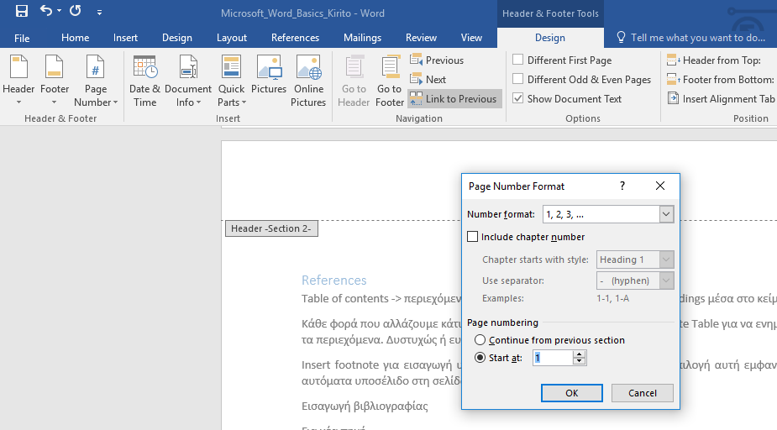
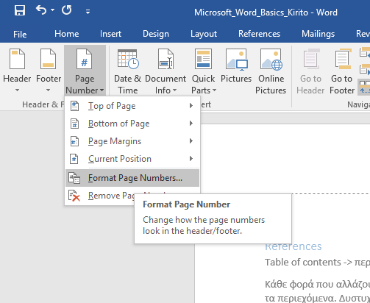

Slide 20
Λεζαντεσ
Επιλέγουμε τον πίνακα ή τη λεζάντα
Εισαγωγή Λεζάντας / Insert Caption
Οι λεζάντες στους πίνακες από πάνω!!!
Οι λεζάντες στις εικόνες από κάτω!!!

Slide 21
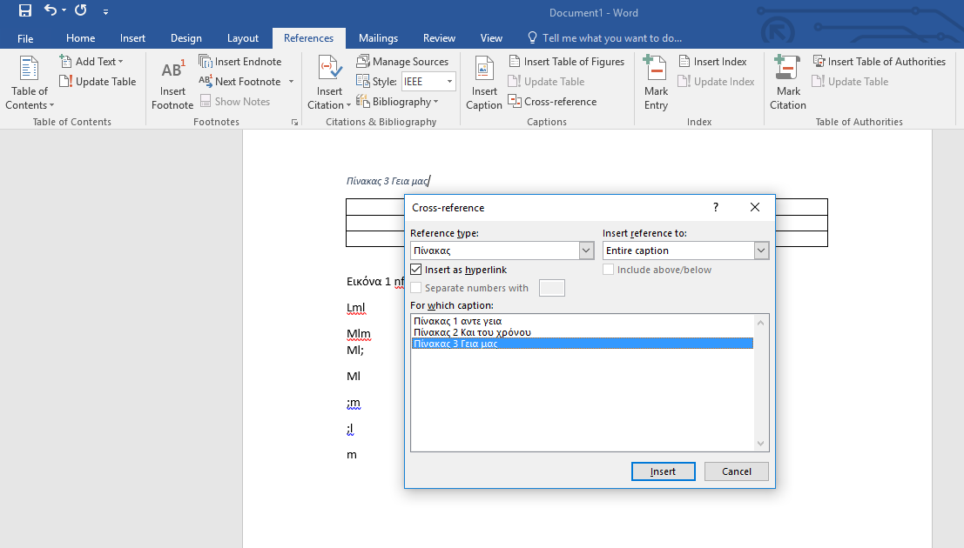
Reference Σε εικονα ή σχημα
Βήμα 1 Πατάμε στο cross- reference
Βήμα 2: Επιλέγουμε τι (εικόνα, πίνακα, εξίσωση) θέλουμε να κάνουμε reference
Βήμα 3: Επιλέγουμε ποιον πίνακα, εικόνα, εξίσωση θελουμε και πατάμε insert

Slide 22
Extra add in
Μicrosoft Mathematics Add In 2013 for Word And One Note. http://www.microsoft.com/en-us/download/confirmation.aspx?id=36777
Έχει τα κλασσικά που προσφέρει και το Word όσον αφορά στις εξισώσεις, όμως, εκτός αυτού, έχει και επιλογές υπολογισμού και πλοταρίσματος εξισώσεων

